Slide 1

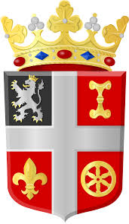
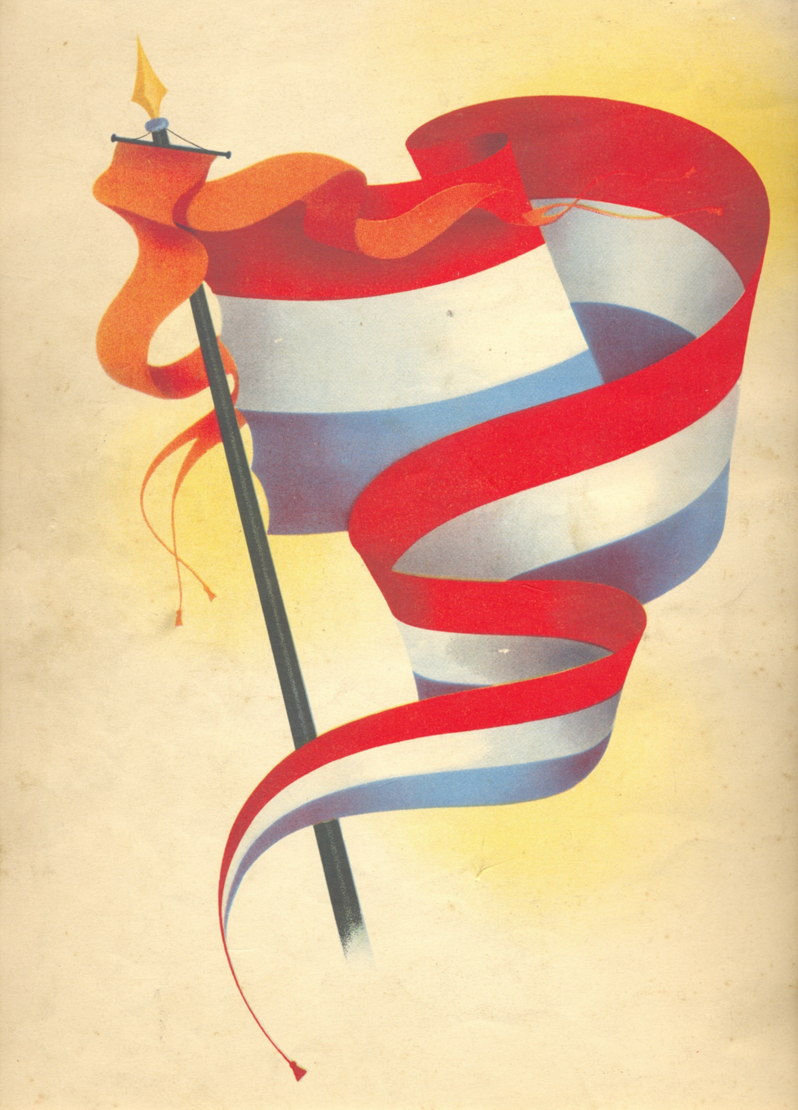
75 jaar bevrijding op de Utrechtse Heuvelrug
1945-2020

Slide 2
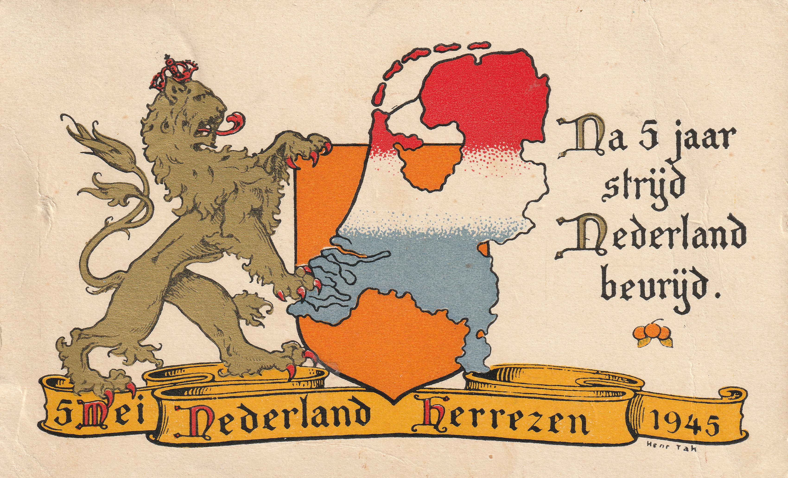

Slide 3
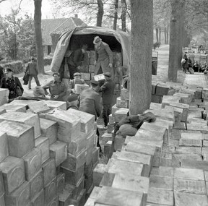
Operatie FausT: voedsel-distributie op 2 en 3 mei 1945 vanaf De Nude te Wageningen naar de veemarkt te utrecht.

Slide 4
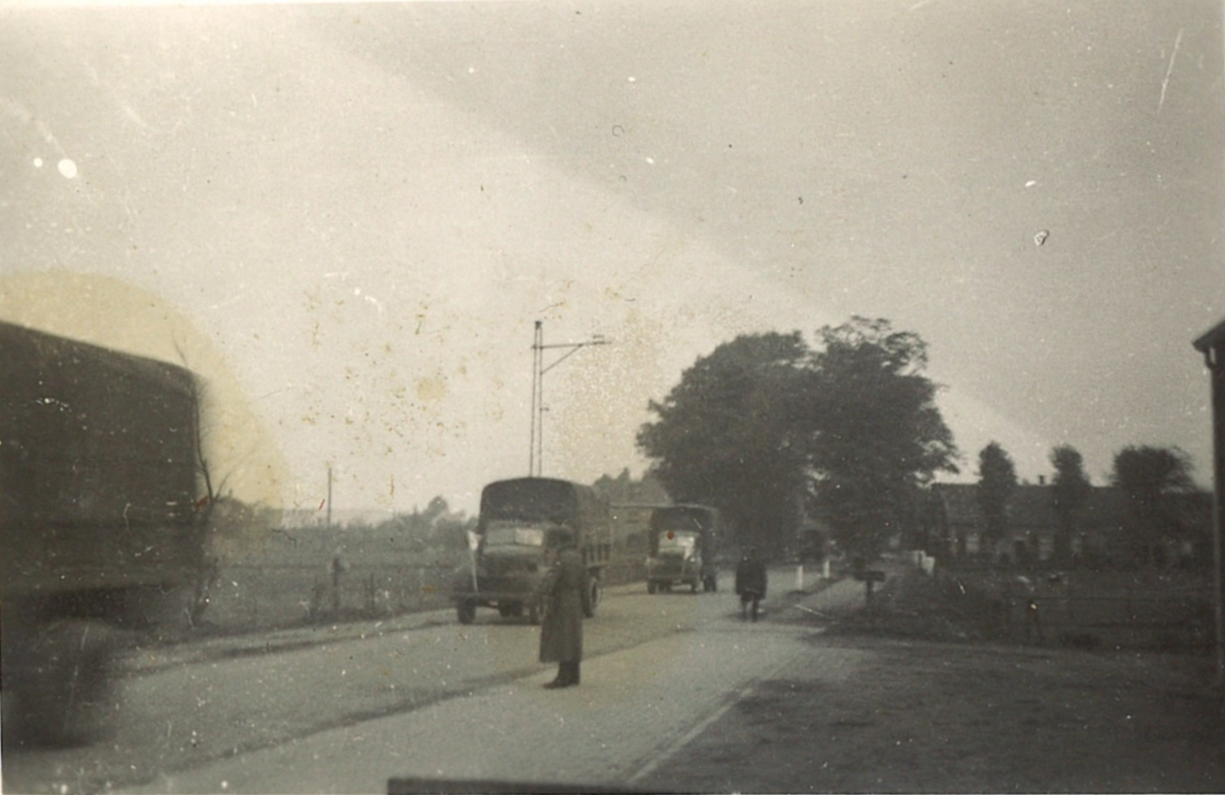
Operatie Faust: voedsel transporten 2 en 3 mei 1945 over de Rijksstraatweg in Leersum.

Slide 5
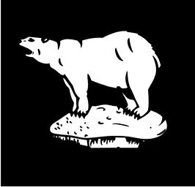
49ste West Riding Britse infanterie divisie Polar Bears

Slide 6
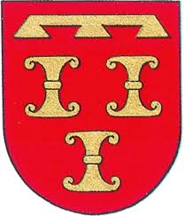
De bevrijding van Leersum
7 mei 1945.

Slide 7
7 mei 1945 bevrijding van Leersum

Slide 8
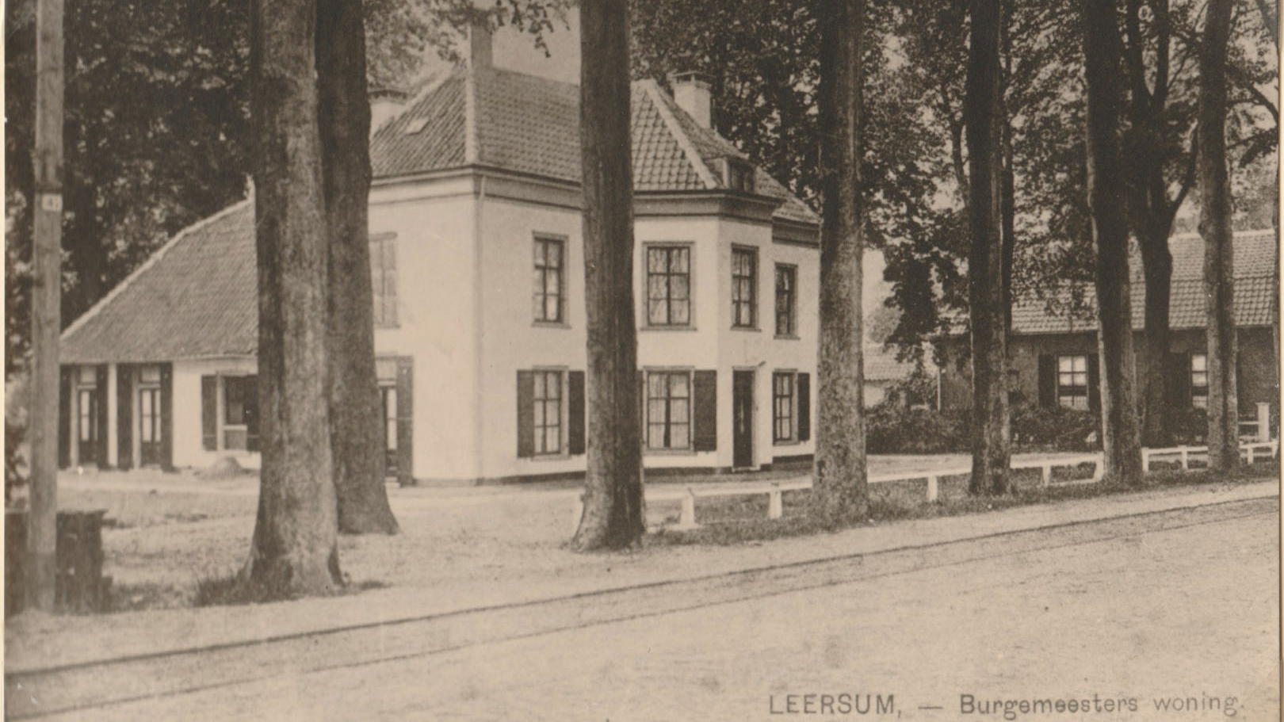

Slide 9
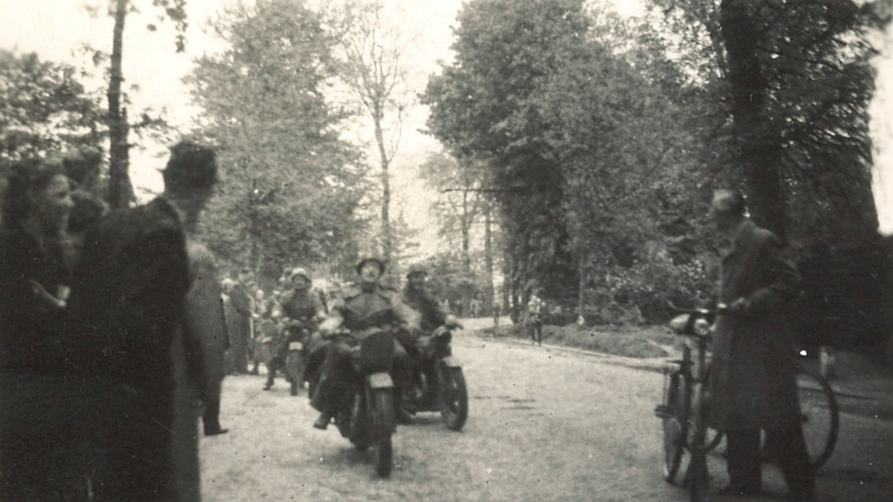

Slide 10
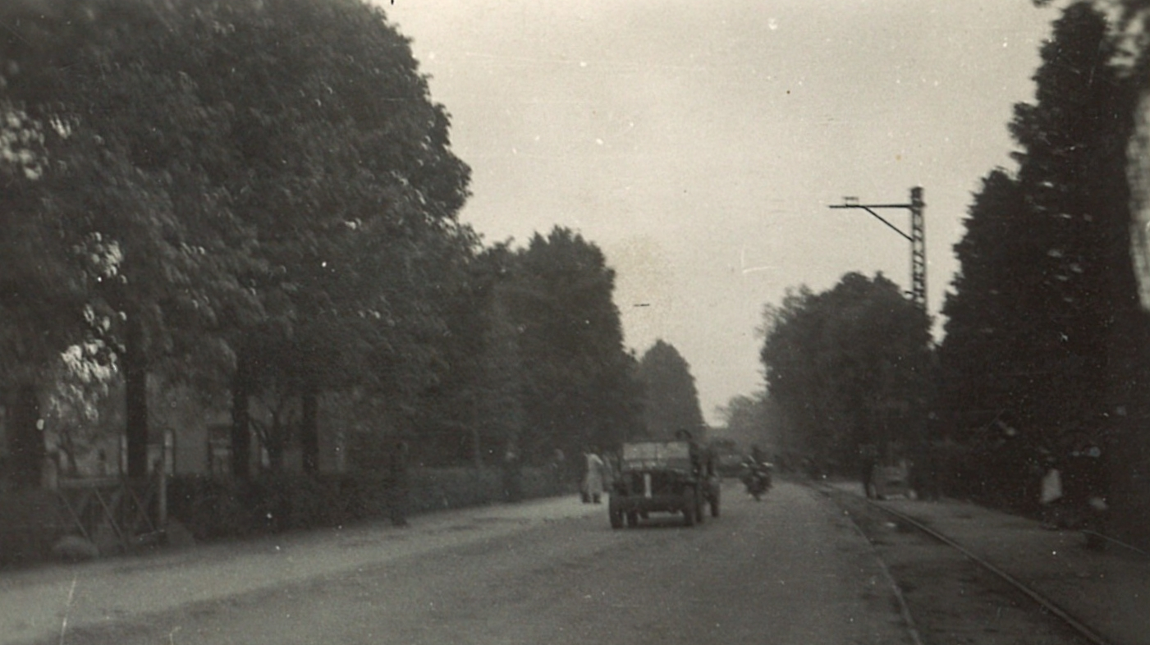

Slide 11
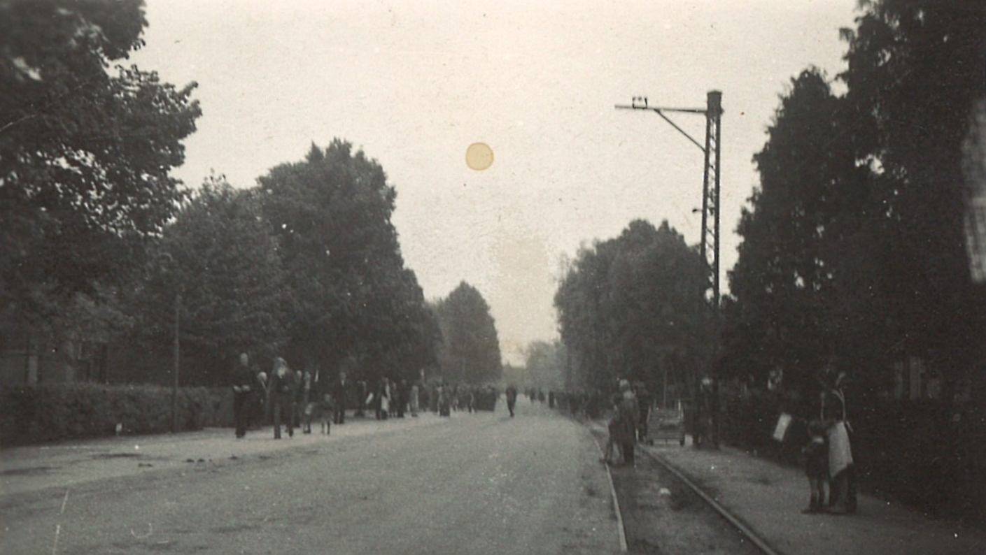

Slide 12
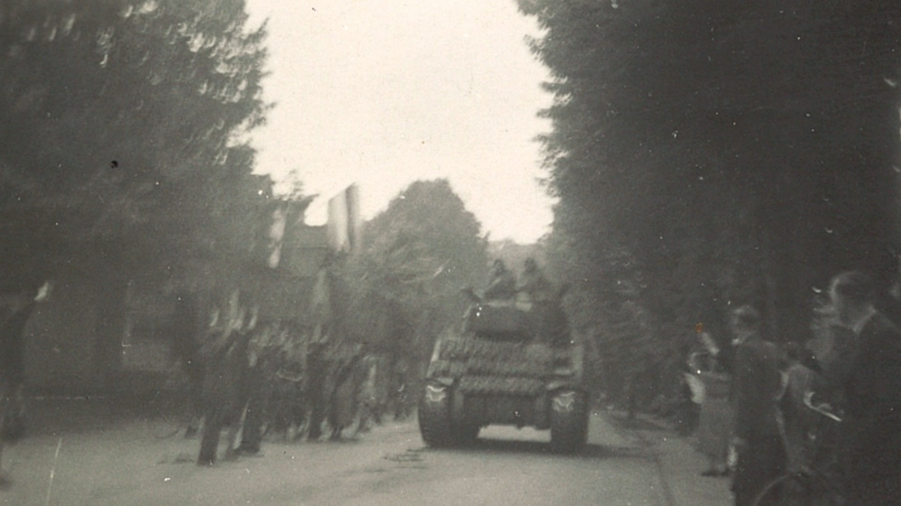

Slide 13
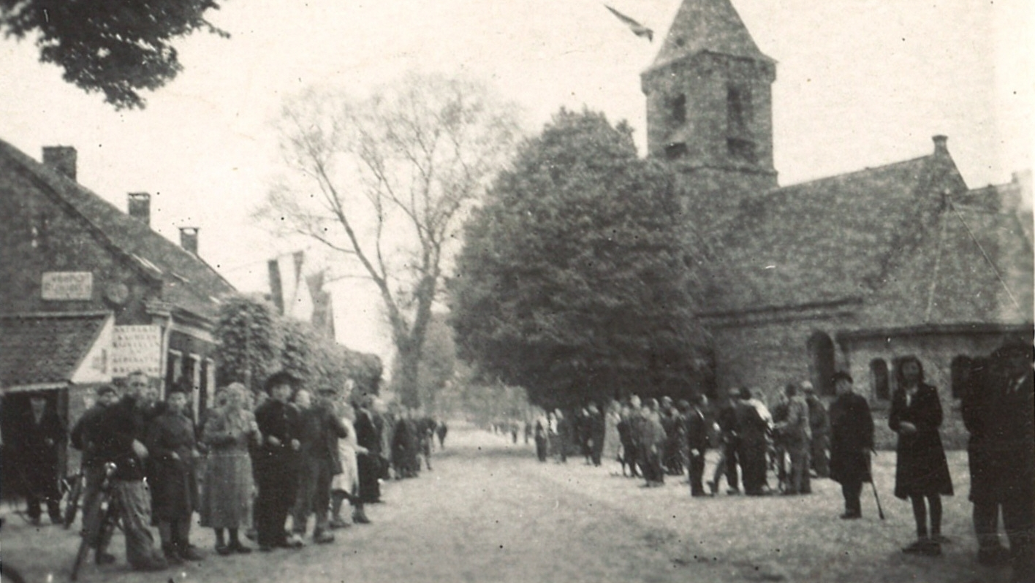

Slide 14
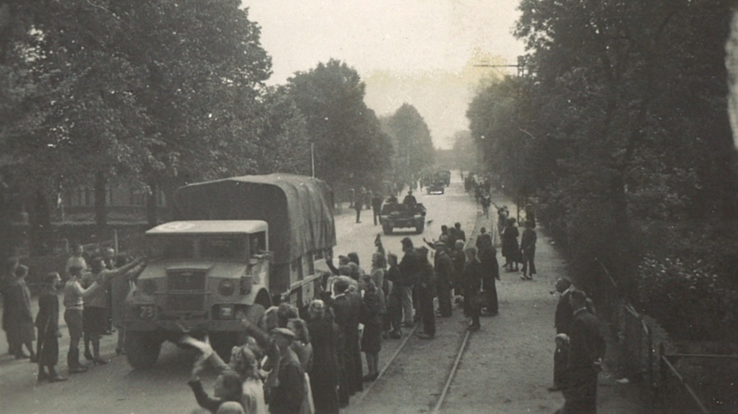

Slide 15
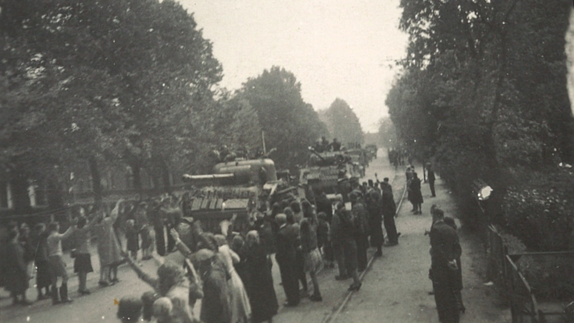

Slide 16
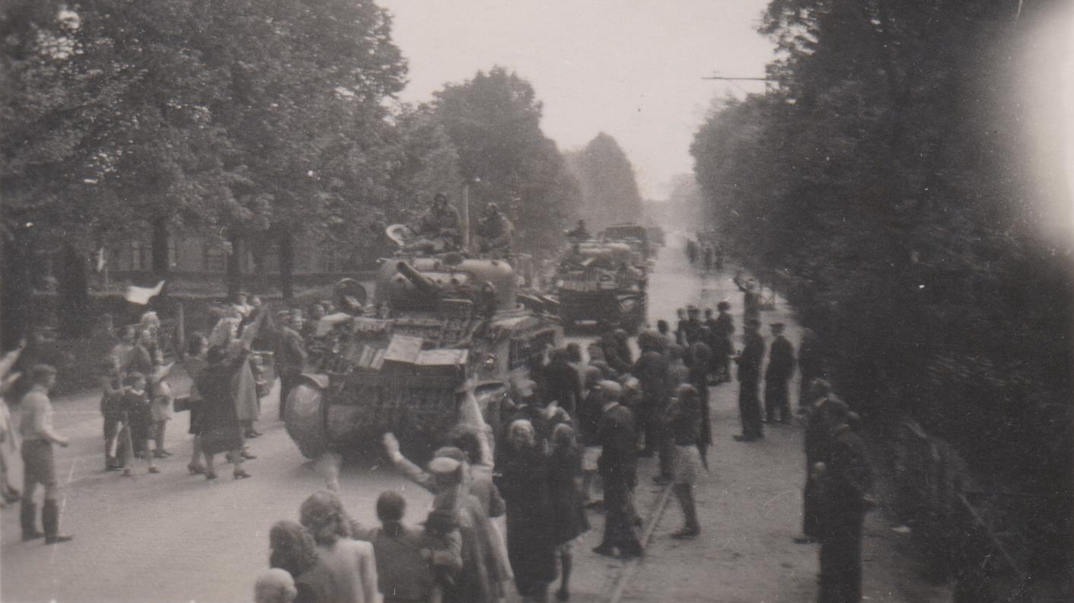

Slide 17
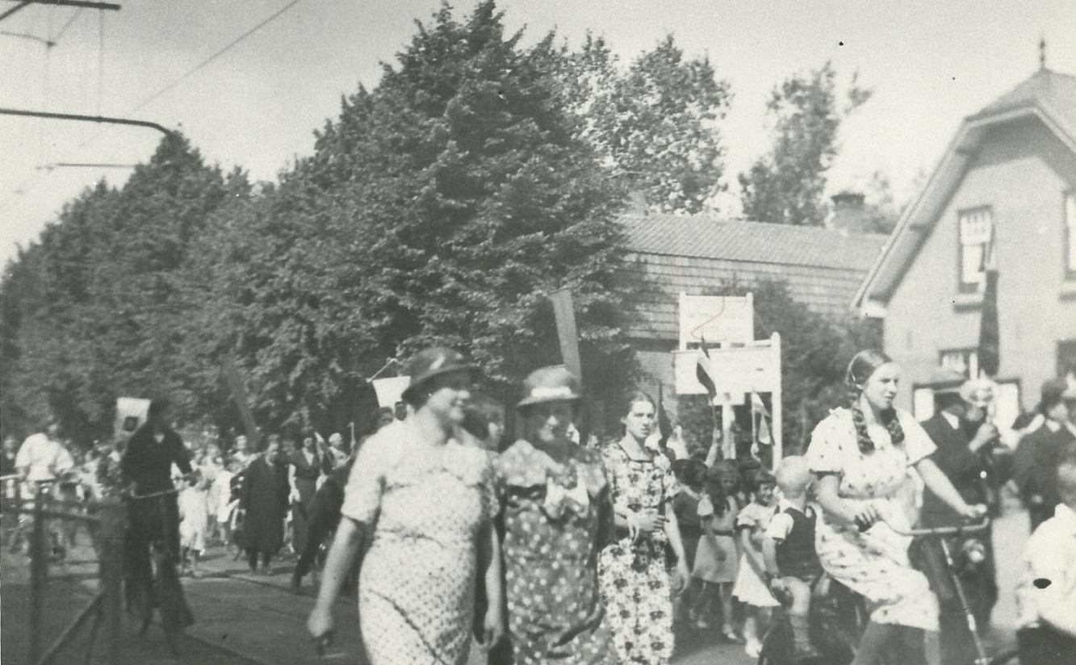

Slide 18
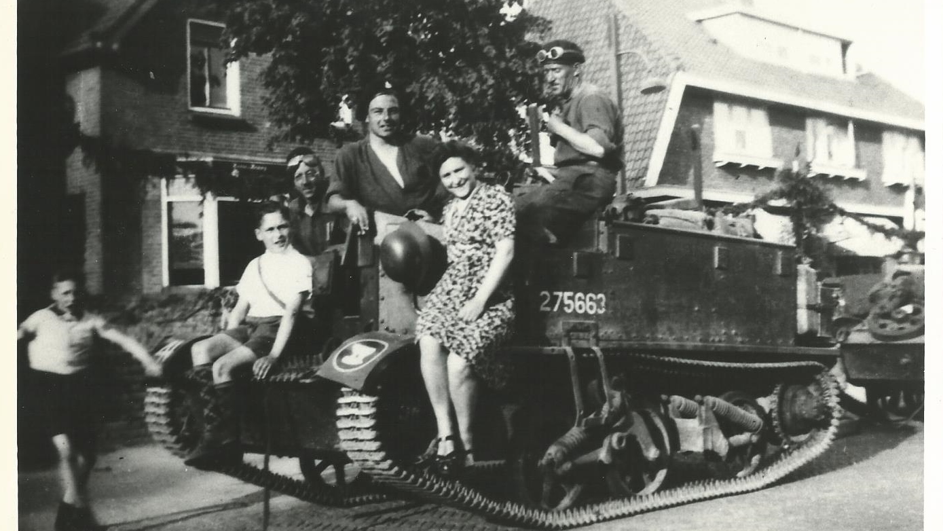

Slide 19
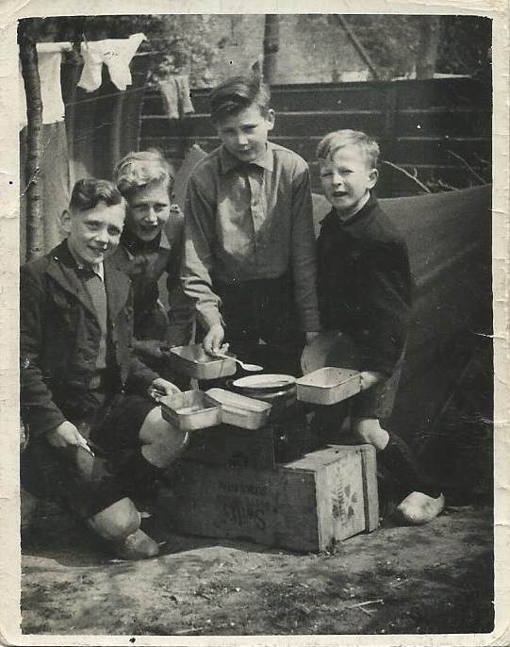
Mei 1945
Leo Kranenburg met zijn broer en vrienden aan het bivakkeren met buitgemaakt Canadees materiaal.

Slide 20
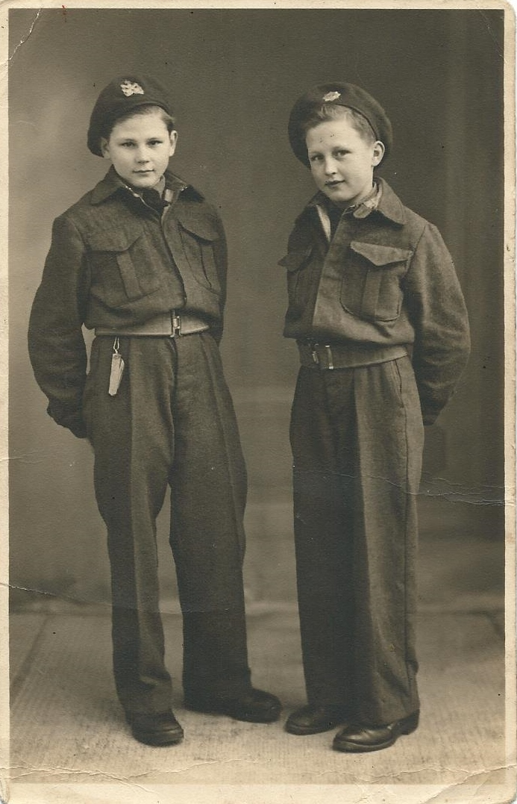
Mei 1945,
Leo en Nico Kranenburg in hun aangepaste Canadese uniformen.

Slide 21
Het afmarcheren van Duitse krijgsgevangenen is in volle gang over de dijken in de Provincie Utrecht, bewaakt door Canadese eenheden.

Slide 22
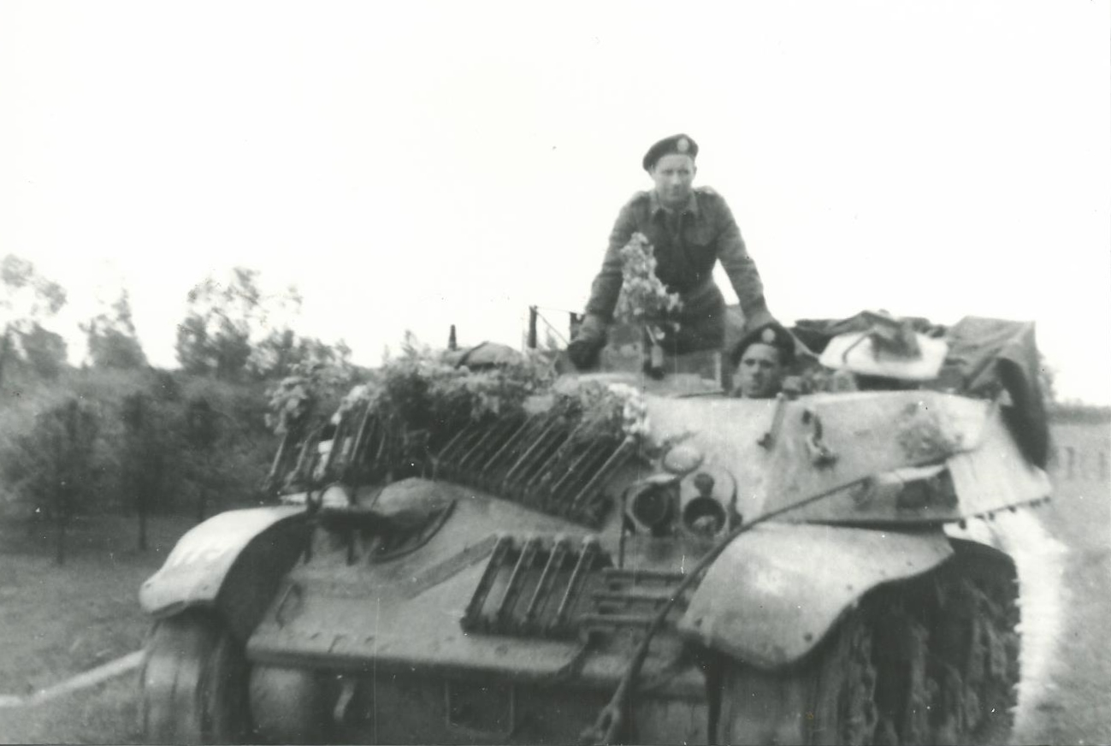
Canadese personel carrier Stuart tank M3 op de Lekdijk.

Slide 23
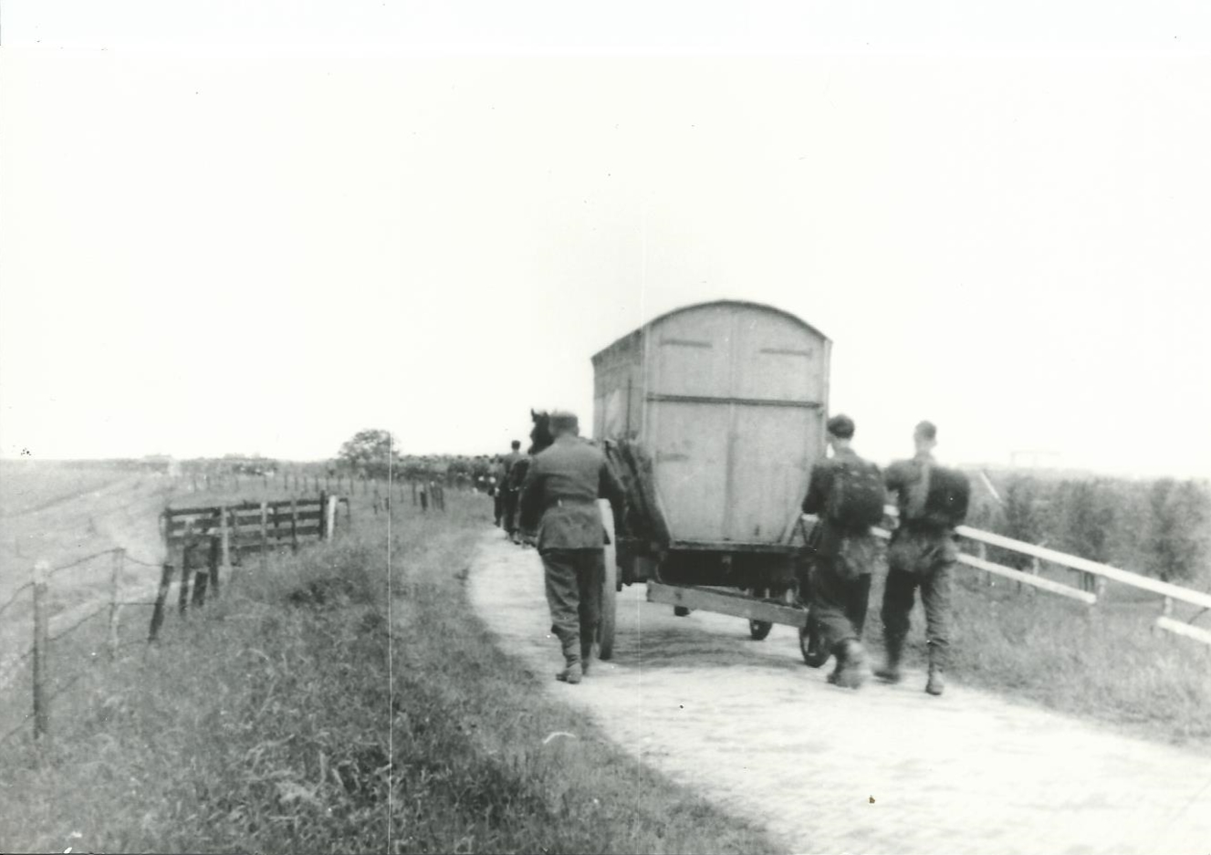
Wegtrekkende Duitse troepen op de Lekdijk, mei 1945

Slide 24
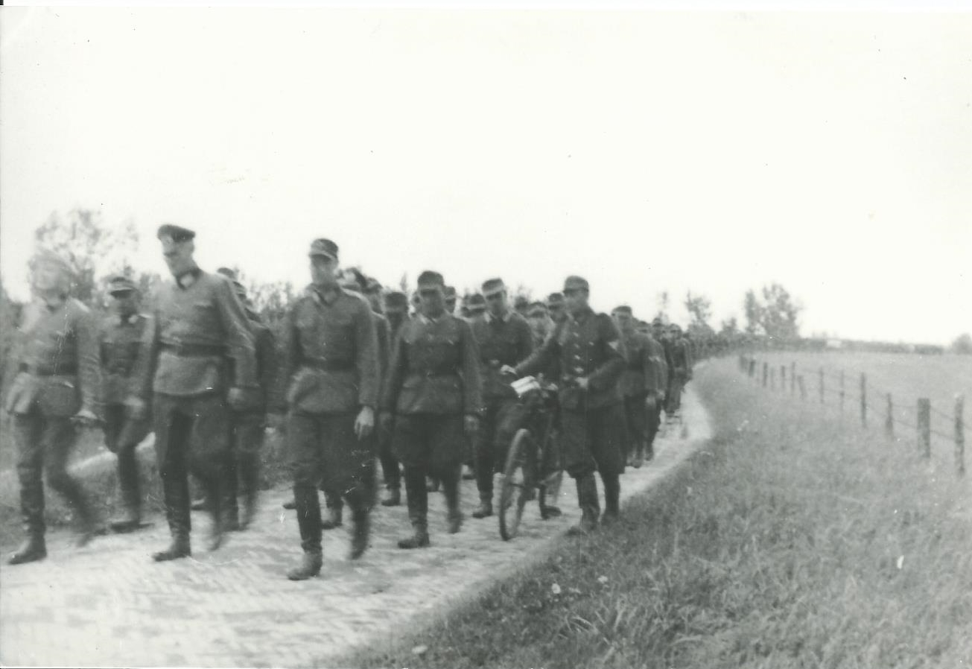

Slide 25
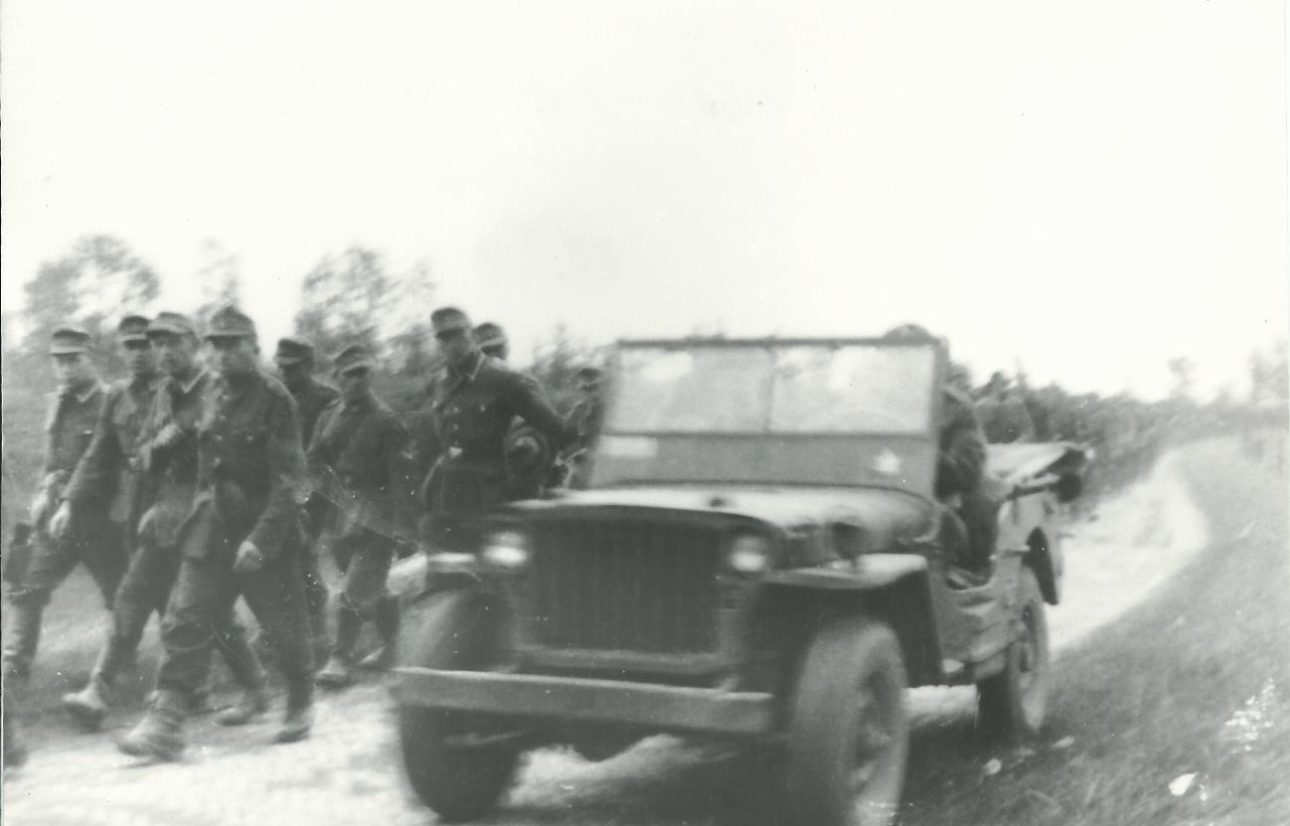

Slide 26
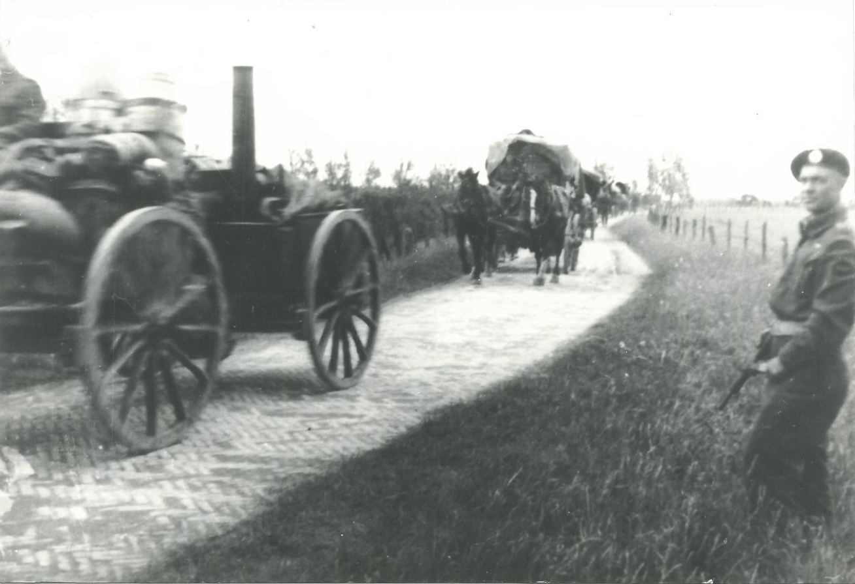

Slide 27
Met dank aan:
Oudheidkamer Doorn,
Historische Vereniging Leersum,
Familie van den Bosch,
Hans van Brenk,
Historische Vereniging Driebergen,
Regionaal Hist. Centr. Zuidoost Utrecht,
Cultuur Historische Commisie Maarn.

Slide 28
EINDE

